Slide 1
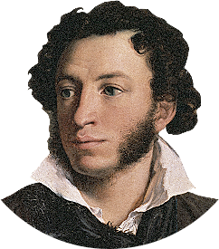
Пресс-конференция «Пушкин и мы. Мы и Пушкин»

Slide 2
В Музее-Лицее вы придумывали вопросы от Пушкина и Пушкину. Мы выбрали самые интересные из них и предлагаем вам ответить на них в формате пресс-конференции

Slide 3
Вы будете работать в группах. На каждый вопрос нужно дать полный развернутый ответ. Высоко оцениваются знание исторического контекста, креативность, культура речи.

Slide 4
Как живёте, потомки?

Slide 5
Что самое значимое в жизни я совершу?

Slide 6
Что стало с Царскосельским лицеем?

Slide 7
Какие предметы из программы Лицея вы бы хотели изучать?

Slide 8
Получается, что мы были знакомы заочно. С какого произведения началось ваше знакомство со мной?

Slide 9
Что изменилось бы в вашей жизни, если бы меня не было?

Slide 10
Когда я умру, что после меня останется? А после тебя?

